Slide 1
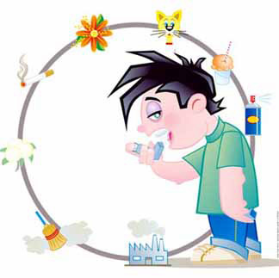
UTILIDAD
DE LA
EPIDEMIOLOGIA
Es el estudio de la distribución y los determinantes de salud y enfermedad en la población humana, a fin de asegurar una racional planificación de los servicios de salud, la vigilancia de la enfermedad y la ejecución de los programas de prevención y control.

Slide 2

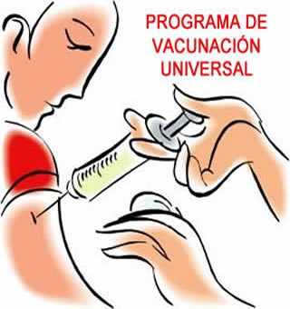


¿PARA QUE EL ESTUDIO DE LA EPIDEMIOLOGIA EN LA COMUNIDAD?
Ejecutar programas preventivos y de control
Efectuar vigilancia de las enfermedades

Slide 3
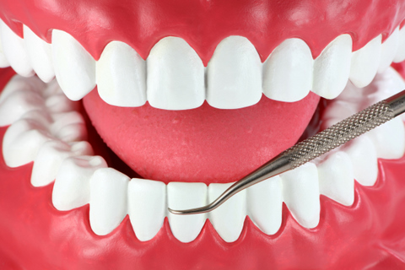
epidemiología dentro de la actividad del odontólogo.
Como ya sabemos epidemiologia es el estudio de la distribución de una enfermedad.
En odontología también nos es de importancia ya que se refiere a las patologías orales más prevalentes que son la caries dental y las enfermedades periodontales.
El logro de la salud buco-dental no es solamente responsabilidad del sector sanitario, sino que en nuestros tiempos, en la producción y preservación de la misma deben involucrarse de forma activa otras organizaciones e instituciones: la comunidad y los individuos, sin los cuales no sería posible abordar y dar solución a los complejos problemas de atención estomatológica que se manifiestan en cada sector de población.

Slide 4

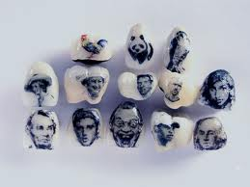

Cabe mencionar que el logro de la salud dental ya no es solamente responsabilidad del sector sanitario, ya que en estos tiempos deben involucrarse de forma activa la comunidad y los individuos, sin los cuales no sería posible que se dieran las enfermedades y dar solución a los problemas de atención estomatológica que se manifiestan en cada sector de población, ya que los principales responsables de la salud de las personas somos nosotros los individuos.
Geovanna Lorenia Garibaldy Rubio.2°B

